Slide 1
ЭКСТРЕМИЗМ

Slide 2
Экстремизм –
приверженность крайним взглядам и, в особенности, мерам (обычно в политике).
В основе экстремизма лежит ИДЕОЛОГИЯ, основанная на утверждении исключительности, превосходства либо неполноценности человека на почве:
социальной, расовой, национальной, религиозной или языковой принадлежности;
отношения к религии;
политической, идеологической, расовой, национальной или религиозной ненависти или вражды;
ненависти или вражды в отношении какой-либо социальной группы.

Slide 3
В ЧЕМ ОПАСНОСТЬ ЭКСТРЕМИЗМА?
Экстремизм создает угрозу личности, обществу, государству:
непосредственным воздействием на конституционные основы межличностных отношений и основы конституционного строя страны;
эскалацией социального напряжения, общественного резонанса, угрозой массовых волнений;
актами терроризма, как способами достижения экстремистских целей;
возможными радикальными мерами государства, вызванными противоправными методами воздействия экстремизма на общественно-правовые институты.

Slide 4
ПРИЗНАКИ ЭКСТРЕМИЗМА:
действия связаны с неприятием существующего государственного или общественного порядка и осуществляются в незаконных формах;
действия носят публичный характер, затрагивают общественно-значимые вопросы и адресованы широкому кругу лиц.
отрицание инакомыслия и нетерпимость к сторонникам иных взглядов;
попытки идеологического обоснования применения насилия по отношению к любым лицам, не разделяющим убеждения экстремистов;

Slide 5
апелляция к каким-либо известным идеологическим или религиозным учениям, претензии на их «истинное» толкование или «углубление» и в то же время фактическое отрицание многих основных положений этих учений;
доминирование эмоциональных способов воздействия в процессе пропаганды экстремистских идей, обращение к чувствам и предрассудкам людей, а не к их разуму;
создание харизматического образа лидеров экстремистских движений, стремление представить их непогрешимыми, а все их распоряжения – не подлежащими обсуждению.

Slide 6
ПРИчины ЭКСТРЕМИЗМА:
1. Причины экономического характера – социальные противоречия, вызванные кризисными явлениями в экономике.
2. Причины социального характера – раскол общества на группы с различным экономическим положением, углубление национальных, религиозных и иных социальных конфликтов, разрушение ранее сложившейся или отсутствие новой системы социальных гарантий для населения.
3. Причины политического характера – объективный процесс политического разделения общества на слои населения с различными политическими взглядами и интересами, деструктивное воздействие внешних и внутренних антигосударственных и антиобщественных сил.

Slide 7
4. Причины духовного характера – разрушение исторических, культурных и нравственных традиций, деформация культурных потребностей, ослабление регулярного воздействия государства на процессы нравственного и культурного воспитания.

Slide 8
ВИДЫ ЭКСТРЕМИЗМА:
Политический экстремизм – насильственное изменение конституционного строя, нарушение суверенитета Республики Казахстан, целостности, неприкосновенности и неотчуждаемости ее территории, подрыв национальной безопасности и обороноспособности государства, насильственный захват власти или насильственное удержание власти, создание, руководство и участие в незаконном военизированном формировании, организация вооруженного мятежа и участие в нем, разжигание социальной, сословной розни.
Национальный экстремизм – разжигание расовой, национальной и родовой розни, в том числе связанной с насилием или призывами к насилию.

Slide 9
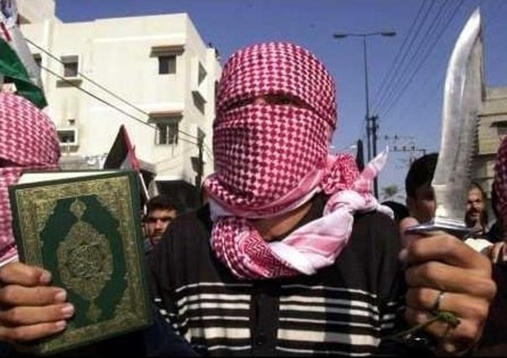
РЕЛИГИОЗНЫЙ ЭКСТРЕМИЗМ – разжигание религиозной вражды или розни, в том числе связанной с насилием или призывами к насилию, а также применение любой религиозной практики, вызывающей угрозу безопасности, жизни, здоровью, нравственности или правам и свободам граждан.

Slide 10
Сообщить о проявлениях экстремизма:
Сайт Генеральной прокуратуры Республики Казахстан
http://prokuror.gov.kz/rus/form/uvedomlenie
Сайт Комитета государственного контроля в области связи, информатизации и средств массовой информации Министерства информации и коммуникаций Республики Казахстан
http://mic.gov.kz/ru/complain
Министерство по делам религий и гражданского общества Республики Казахстан:
Республиканский телефон доверия «Горячая линия-114» – 114
Комитет национальной безопасности Республики Казахстан: «Телефон доверия» – 110

